Slide 1

Engenharia de dados aplicado à COVID 19

Slide 2
01.
02.
DESENVOLVIMENTOS
EVOLUÇÃO DA SOLUÇÃO
Explicação e Funcionamento do back-end, Databricks e Front-end.
Melhorias possíveis e lições aprendidas.

Slide 3



DESENVOLVIMENTOS
Back-End
Databricks
Power BI
Requisição de informações via API, verificação da informação e inserção no banco de dados
Extração da informação do banco de dados, transformação, testes de hipóteses e insights
Dashboards com informaçoes e indicadores dos casos de Covid no mundo/Brasil.

Slide 4
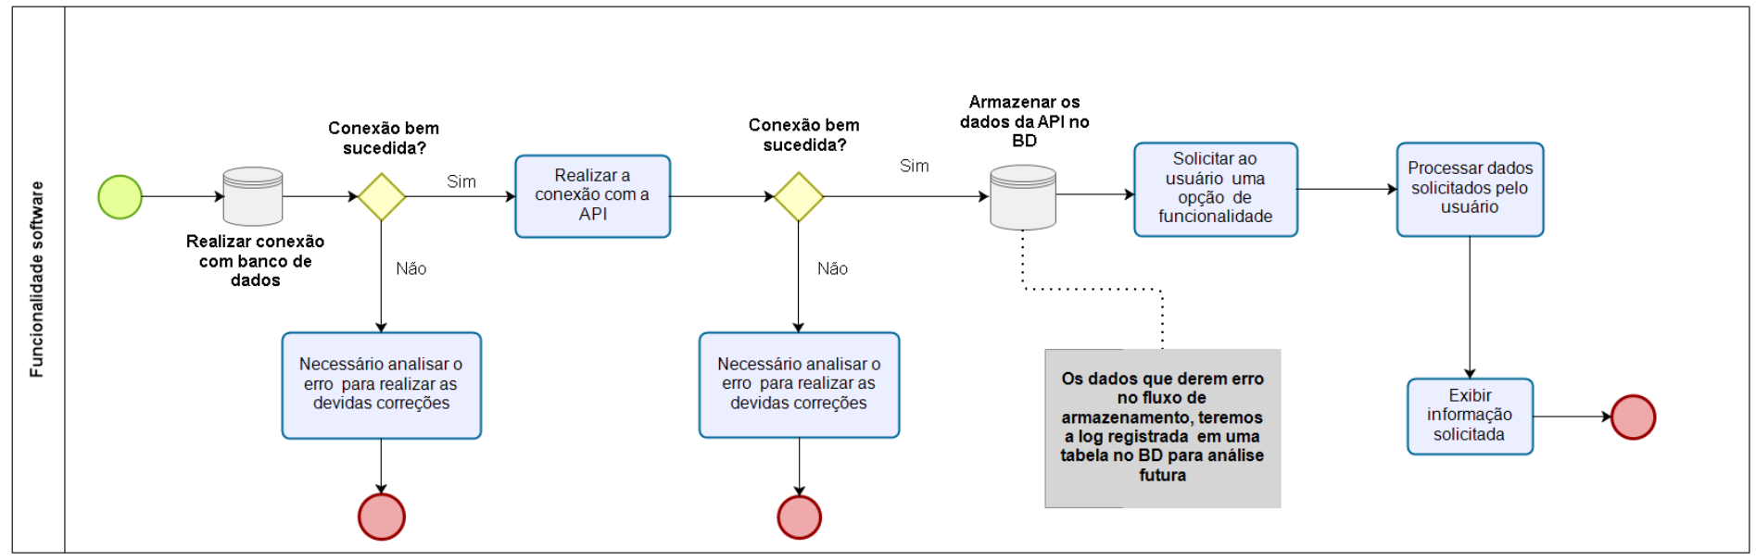
ARQUITETURA BACK-END

Slide 5
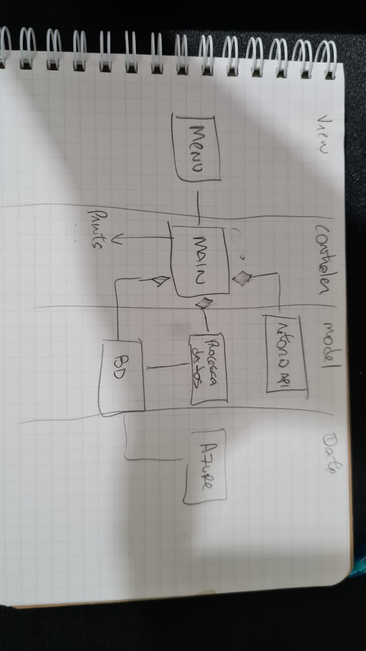
ESTRUTURA DO SOFTWARE - BACK-END

Slide 6
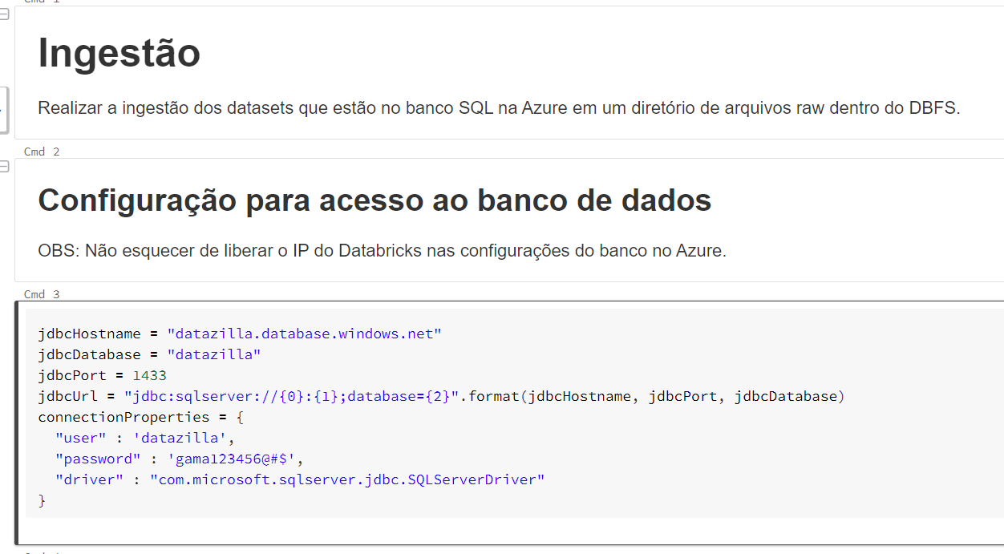
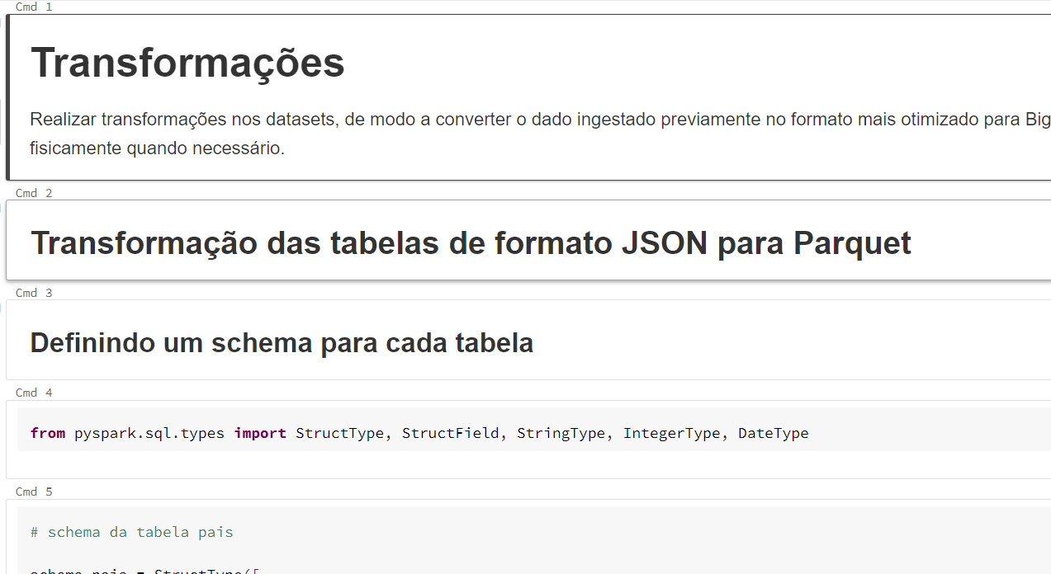
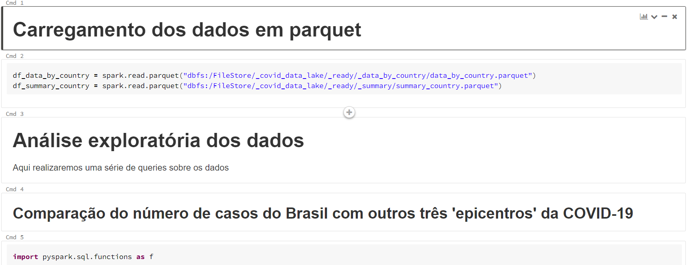
Divisão dos Notebooks
FUNCIONALIDADE FRONT-END

Slide 7
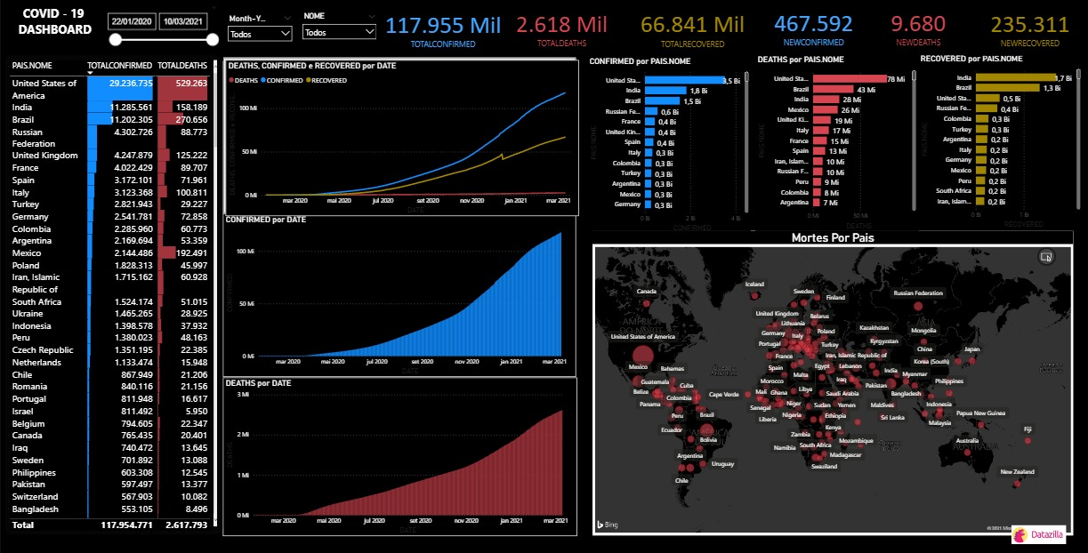
Conexão com PowerBI
FUNCIONALIDADE FRONT-END

Slide 8
DIFICULDADES E LIÇÕES APRENDIDAS
API Instável – Foi necessário criar caches em disco e trabalhar extensivamente com exceções
Validar os tipos criando Schema de dados no DataFrame
Processar os dados antes de enviar verificando duplicidade através de Timestamp e Nomes dos Países, criando o relacionamente de chaves
Conexão de internet Instável forçou inserir linha a linha, fazendo commits depois de um número de inserts (ao invés de se utilizar funções otimizadas para muitos inserts)
Maior controle para o usuário, fragmentando as tarefas e possibilitando ao usuário faze-las de acordo com a necessidade
Foco na Qualidade, Desenvolvimento para “outra” equipe, Boas Práticas de Design

Slide 9
OBRIGADO!
GRUPO 2 - Datazilla
George Razera
Tiago Fernandes DAgostino
Viviane Jordão Nyitray
Judson

